Slide 2
À PROPOS DE NOUS

Slide 3
Fernanda Dantas
Responsable des affaires internationales à la CBL et directrice générale du projet Brazilian Publishers
Fernanda détient un baccalauréat en histoire de la PUC-SP, ainsi que des spécialisations en gestion et marketing.
Depuis 2016, elle fait partie de l’équipe des affaires internationales de la CBL.

Slide 4
La Chambre brésilienne du livre
Fondée en 1946, la Chambre brésilienne du livre rassemble des éditeurs, distributeurs, libraires et acteurs du commerce de porte-à-porte autour d’une cause fondamentale : la construction d’un pays doté d’une meilleure éducation grâce aux livres et à la lecture.
Représente plus de 500 associés dans l’ensemble du Brésil.
Poursuit trois objectifs : action politique, développement des affaires et soutien aux associés.
Visit Us

Slide 5
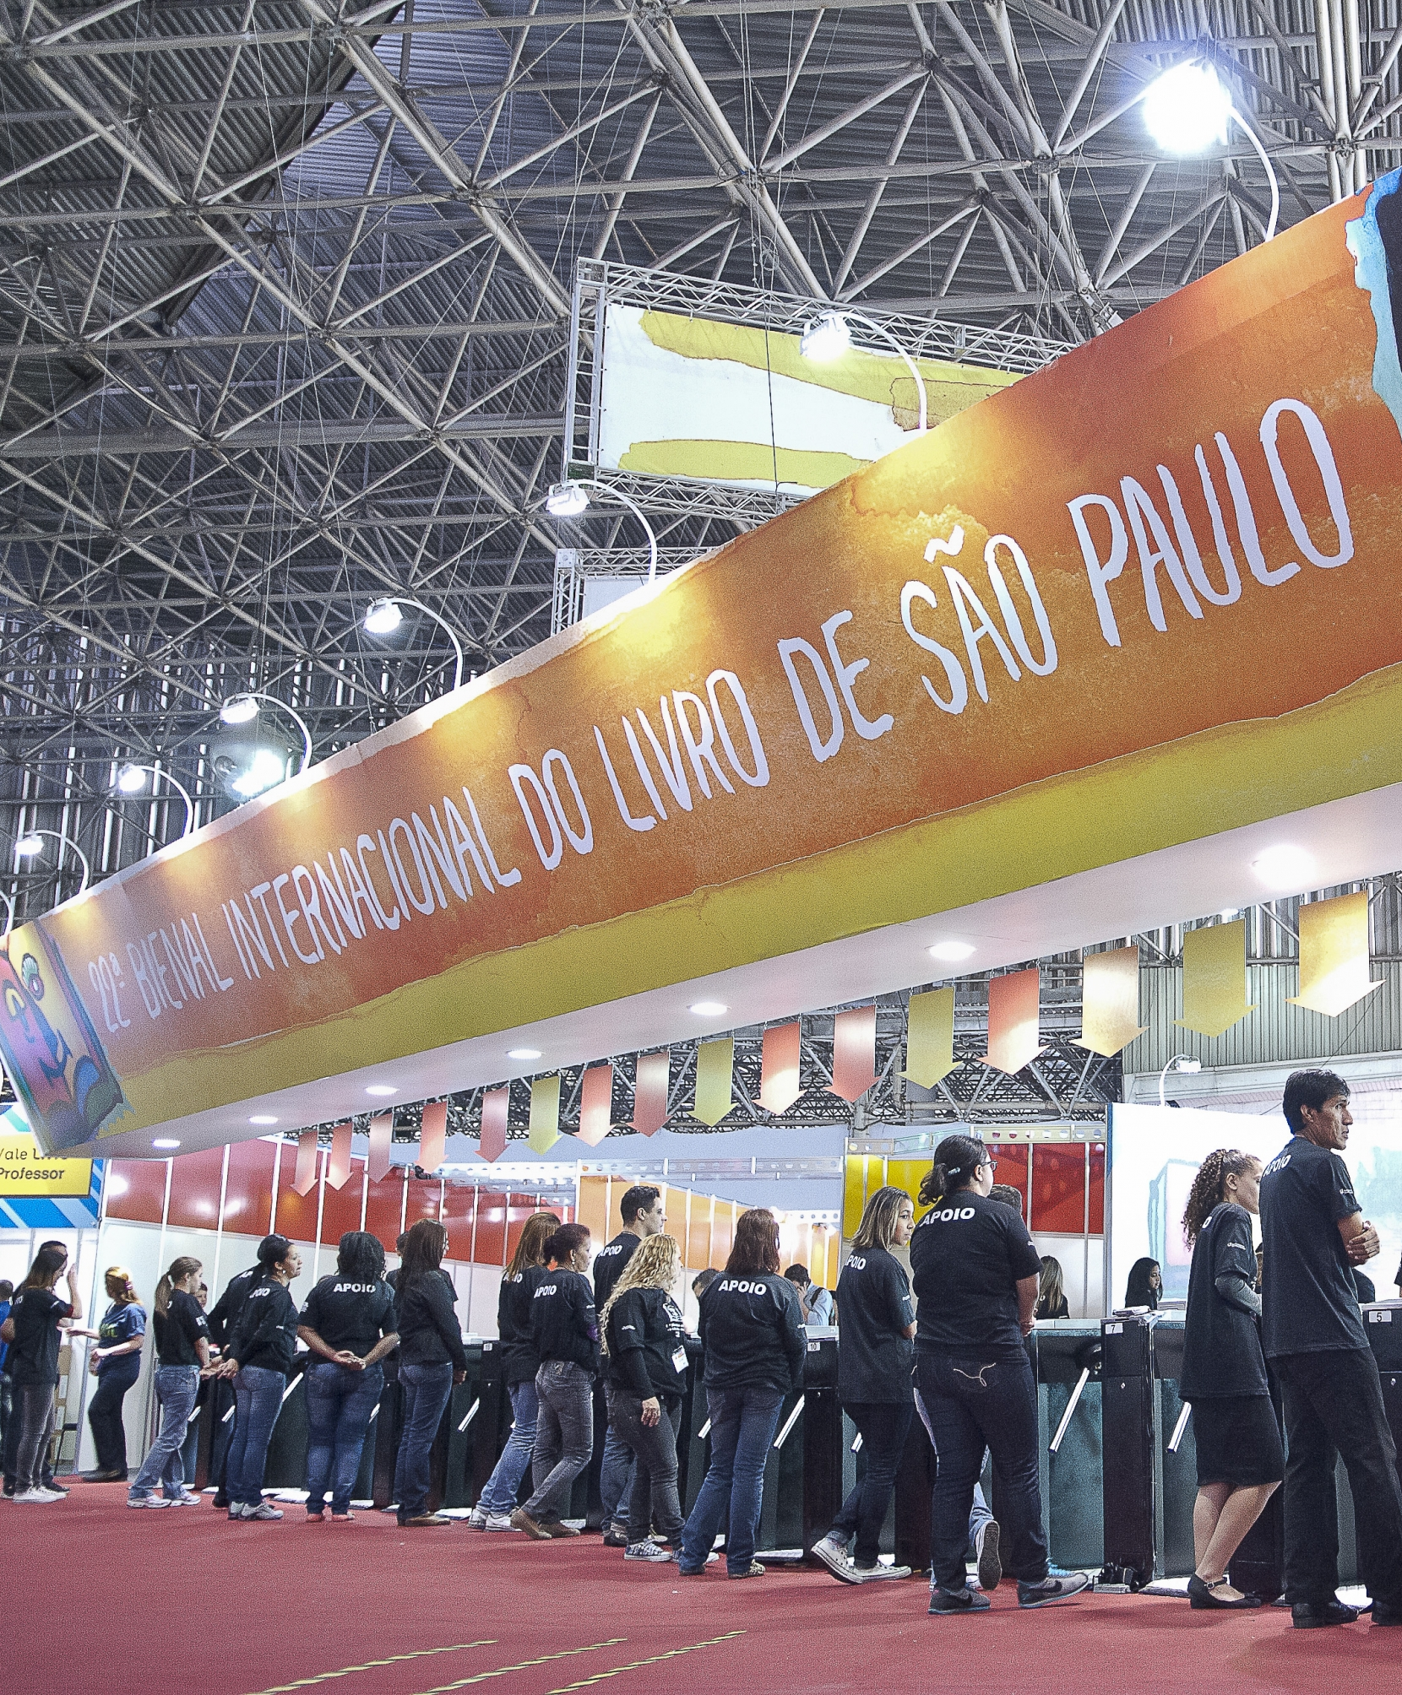
Biennale internationale du livre de São Paulo
Du 2 au 10 juillet
Le plus important événement littéraire d’Amérique latine. Le salon rassemble les principales maisons d’édition, librairies et distributeurs du pays qui présentent leurs produits et leurs nouveautés.
La Biennale du livre accueille 700 000 visiteurs et propose un vaste programme culturel, alliant littérature, gastronomie, culture, affaires et rencontres des écrivains avec leur public.
Visit Us

Slide 6
Les journées professionnelles
Au cours de l’événement, on organise des rencontres d’affaires entre des acteurs nationaux et internationaux.
Le projet, qui en est à sa troisième édition, vise à développer le marché national de l’édition. En 2020, les journées professionnelles ont généré un volume d’affaires de 128 000 $ US pour les éditeurs participants.
Du 29 juin au 1er juillet
Cette année, la Biennale internationale du livre de São Paulo se déroulera en mode hybride, en juillet.
Les inscriptions aux journées professionnelles seront bientôt ouvertes!

Slide 7
Le prix Jabuti
Le prix littéraire le plus important au Brésil.
L’année dernière, la 63e édition du prix s’est déroulée en ligne. Au conseil des organisateurs se joignent des spécialistes et des professionnels de divers domaines de connaissance, sous la direction d’un organisateur en chef.
Le prix compte 20 catégories, dont la plus attendue est celle du livre de l’année.
Le marché international est mis à l’honneur dans la catégorie « Livre brésilien publié à l’étranger », créée en 2017 et promue par les éditeurs brésiliens.

Slide 8
Le projet Brazilian Publishers
Créée en 2008, l’initiative vise à promouvoir le secteur de l’édition brésilienne sur le marché mondial, de manière articulée et bien ciblée, en contribuant à la professionnalisation des maisons d’édition.
Le programme découle d’un partenariat entre la Chambre brésilienne du livre et l’agence brésilienne de promotion du commerce et des investissements (ApexBrasil); 58 éditeurs participent à ses initiatives.

Slide 9
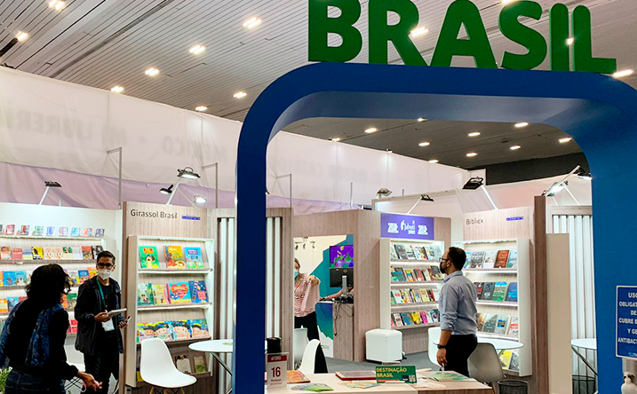
Brazilian Publishers stimule les exportations par des activités promotionnelles visant à améliorer les ventes de droits, notamment :
La participation du Brésil aux salons et événements internationaux.
Des invitations lancées à des professionnels internationaux à visiter le Brésil et à y faire des affaires, comme dans le cadre des journées professionnelles.
La production d’un catalogue de livres et de droits brésiliens pour promouvoir les livres à l’étranger.
Les subventions de traduction de Brazilian Publishers, et bien plus!

Slide 10
Les subventions de traduction de Brazilian Publishers
Soutien à la traduction de livres brésiliens dans toute langue. Le programme est destiné aux éditeurs ayant des projets produits sur les supports suivants :
Droits
Traductions originales : jamais publiées dans le pays étranger.
Nouvelles traductions : œuvres déjà traduites, mais qui nécessitent une nouvelle traduction, en raison de mises à jour.
Livres physiques
Réédition d’œuvres brésiliennes déjà traduites dans le pays étranger, mais épuisées et absentes du marché depuis au moins trois ans.

Slide 11
Depuis sa création en 2019, la bourse a déjà financé plus de 20 œuvres brésiliennes.
Découvrez les langues dans lesquelles les livres brésiliens ont été traduits :
espagnol
arabe
français
serbe
slovaque
sena, macua et changana
Visit Us
Pour en savoir plus sur les livres qui sont déjà sur le marché, consultez la prochaine diapo!

Slide 12
Éditeur brésilien
Éditeur international
Pays
O governador do sertão
Editora Jaguatirica
Abismos Casa Editorial
Mexique
Com que roupa irei à festa do rei
Editora do Brasil
Gerbera Ediciones
Argentine
Rio em seis tempos
Editora Jaguatirica
Abismos Casa Editorial
Mexique
O vale dos mortos
Faro Editorial
Círculo de Lectores
Colombie
O garoto quase atropelado
Faro Editorial
Círculo de Lectores
Colombie
Companhia das Letras
Al Arabi Publishing and Distributing
Égypte
As perguntas
Companhia das Letras
Al Arabi Publishing and Distributing
Égypte
Dias perfeitos
Suicidas
Companhia das Letras
Al Arabi Publishing and Distributing
Égypte
Tropical sol da liberdade
Companhia das Letras
Al Arabi Publishing and Distributing
Égypte
Em um lugar do mundo
Editora do Brasil
Gerbera Ediciones
Argentina

Slide 13
LE MARCHÉ BRÉSILIEN DE L’ÉDITION

Slide 14
Les lecteurs
Le Brésil compte environ 100 millions de lecteurs, qui représentent 52 % de la population.
Lecteurs
Non-lecteurs
Visit Us
millions
Source : Pesquisa Retratos da Leitura no Brasil (2020)

Slide 15
Visit Us
Qui sont les lecteurs brésiliens?
La plupart sont des femmes, des personnes de race blanche et d’âge scolaire.
59 % sont des femmes
55 % des lecteurs sont de race blanche
La plupart ont entre 11 et 17 ans.
Source : Pesquisa Retratos da Leitura no Brasil (2020)

Slide 16
Parmi les genres les plus populaires auprès des Brésiliens, on trouve :
1. La Bible
9,400+
3. Religion
INFORMATIONS
2. Nouvelles
4. Romans
Interactively procrastinate high-pay off content without.
5. Éducation
7. Jeunesse
8. Histoire, économie, politique, philosophie ou sciences sociales
INFORMATIONS
6. Poésie
Interactively procrastinate high-pay off content without.
* Il est important de souligner que l’étude qui a produit ces données a été réalisée avant la pandémie. Aujourd’hui, nous savons que cette période a été marquée par une croissance des ventes de livres jeunesse et d’ouvrages généraux.

Slide 17
Les ventes
Une caractéristique frappante du marché brésilien est la grande importance des ventes de livres pour le gouvernement.
TOTAL
MARCHÉ
GOUVERNEMENT
354 MILLIONS
193 MILLIONS
161 MILLIONS
EXEMPLAIRES
5,2 MILLIARDS
3,7 MILLIARDS
1,4 MILLIARD
CHIFFRE D’AFFAIRES
(BRL)
Production et ventes du secteur brésilien de l’édition | Source: Nielsen Book

Slide 18
La production
En 2020, le secteur de l’édition a produit 314 millions d’exemplaires.
La grande majorité des titres publiés chaque année au Brésil sont des réimpressions. La faible bibliodiversité constitue un problème important pour le marché.
82 %
RÉIMPRESSIONS
18 %
NOUVEAUX TITRES
Production et ventes du secteur brésilien de l’édition | Source : Nielsen Book

Slide 19
La production
Le secteur de l’édition brésilien compte quatre principaux sous-secteurs :
Exemplaires produits en 2020 par sous-secteur
ÉDUCATION
12 273
Les ouvrages généraux représentent la plus grande part de marché. Dans ce sous-secteur, les livres jeunesse se distinguent : en 2020, le Brésil en a produit plus de 16 000 exemplaires.
OUVRAGES GÉNÉRAUX
21 599
RELIGION
4 976
STM
7 534
(en milliers)
Production et ventes du secteur brésilien de l’édition | Source : Nielsen Book

Slide 20
Ventes par circuit
Les circuits de distribution
EXEMPLAIRES
CHIFFRE D’AFFAIRES
LIBRAIRIES
29 %
30 %
Les librairies, tant physiques que virtuelles, sont les principaux circuits de distribution sur le marché brésilien.
LIBRAIRIES VIRTUELLES
28 %
25 %
DISTRIBUTEURS
16 %
19 %
ÉCOLES ET COLLÈGES
6 %
9 %
PLACES DE MARCHÉ
3 %
8 %
ÉGLISES ET TEMPLES
5 %
2 %
PORTE-À-PORTE ET CATALOGUE
4 %
2 %
AUTRES
10 %
5 %

Slide 21
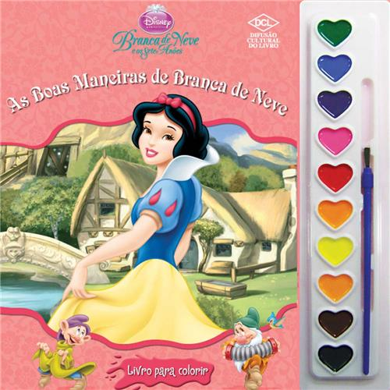
Les coéditions
Les éditeurs brésiliens sont plutôt enclins à participer à des coéditions. Nos maisons d’édition en organisent rarement.
Les types de publications les plus convoités sont :
Livres jouets
Beaux livres quatre couleurs
Livres animés en relief

Slide 22
Pourquoi les entrepreneurs brésiliens recherchent-ils des coéditions ?
Des obstacles à la conclusion de partenariats
Les tirages sont bas
Le secteur du graphisme n’est pas compétitif
Les Brésiliens ont la technique et le savoir-faire pour fabriquer certains types de livres
Dévalorisation réelle
Taux de change imprévisible (les prévisions économiques pour 2022 et 2023 ne sont pas bonnes)
Taux d’intérêt élevés

Slide 23
LES DROITS

Slide 24
Les droits
Les livres brésiliens d’auteurs contemporains et classiques ont attiré l’attention des marchés étrangers. Les éditeurs brésiliens ont l’habitude de vendre et d’acheter des droits, et ils sont très présents sur le marché. Les pratiques sont conformes à l’usage.
En 2021, les 58 maisons d’édition participant au programme Brazilian Publishers ont terminé l’année avec 450 000 $ US de droits négociés avec le marché international.
Visit Us

Slide 25
Torto arado
Le livre a connu un succès phénoménal au Brésil, avec plus de 165 000 exemplaires physiques et numériques vendus depuis son lancement en 2019.
Les droits du titre ont été vendus en Italie, au Mexique, au Pérou, en Slovaquie, en Bulgarie, en Croatie, en France, en Allemagne et aux États-Unis. Il sera bientôt aussi porté au petit écran au Brésil.
«
Le succès du livre repose sur le fait que, en plus de sa profonde beauté littéraire et de la belle plume d’Itamar, cette histoire touche le lecteur en lui montrant le cœur du Brésil. »
Ricardo Sánchez Riancho, fondateur et PDG de Textofilia.

Slide 26
Mon bel oranger
Publié au Brésil en 1968, le livre compte plus de 115 traductions enregistrées, pour des langues telles que l’espagnol, le coréen, le chinois, le polonais, l’allemand, le turc, le japonais, le croate, le catalan, le roumain, le danois et le thaï. Le titre est célébré en Corée du Sud, il a déjà été lancé par deux éditeurs dans le pays et il constitue une lecture obligatoire pour les enfants dans les écoles coréennes.
Mon bel oranger a fait l’objet de trois adaptations au petit écran (1970, 1980 et 1998) et de deux pour le cinéma (2013), ainsi que de plusieurs adaptations pour le théâtre.
Source : Publishnews

Slide 27
Des catalogues de livres et droits brésiliens
Entre autres initiatives, Brazilian Publishers encourage la vente de droits brésiliens sur le marché étranger grâce à ses catalogues de livres et de droits. La documentation est disponible en anglais et en espagnol. L’année dernière, le lancement s’est fait au moyen de trois catalogues :
Livres jeunesse et jeunes adultes, qui présente des titres de 25 éditeurs;
Livres de fiction et de non-fiction, avec des titres de 8 éditeurs;
Livres STM, universitaires et religieux, proposant également les œuvres de 8 éditeurs.

Slide 28
Le Club de lecture sur les ODD Langue portugaise – chapitre brésilien
Le Club de lecture sur les ODD est un projet créé par l’ONU avec le soutien de l’IPA, qui vise à utiliser les livres comme outils pour encourager les enfants à se familiariser avec les principes des objectifs de développement durable de l’ONU.
Au Brésil, le projet a débuté en 2020 et a sélectionné 175 œuvres littéraires brésiliennes, que l’on peut trouver dans le catalogue promu par Brazilian Publishers.
Disponible en portugais et en anglais.
Divisé en 17 chapitres portant sur chacun des objectifs.
Présente une liste de noms d’écrivains, d’illustrateurs, de traducteurs et d’éditeurs.
En format PDF et EPUB.
There are 20 categories in the award, and the most awaited one is the Book of the year.
The international market is celebrated through the “Brazilian Book Published Abroad” category, which was created in 2017 and promoted by Brazilian Publishers.
clubedeleituraods.com.br

Slide 29
Le Brésil sur Pubmatch
Une autre initiative de Brazilian Publishers en vue de promouvoir la vente des droits est la mise en ligne sur PubMatch des ouvrages des maisons d’édition brésiliennes dont les droits sont disponibles sur le marché. Le site Web constitue une plaque tournante de la chaîne du livre mondiale, axée sur l’achat et la vente de droits. Le Brésil a une page qui lui est consacrée, avec plus de 465 titres inscrits, provenant de 52 éditeurs.
https://www.pubmatch.com/brazilianpublisher

Slide 30
Merci!
On se retrouve à Bologne et à Londres!
fernandadantas@cbl.org.br
Fernanda Dantas
Responsable des affaires internationales à la CBL et directrice générale du projet Brazilian Publishers fernandadantas@cbl.org.br

